Slide 1
ПАМЯТКА
ПО ПРАВИЛАМ
ДОРОЖНОГО ДВИЖЕНИЯ

Slide 2
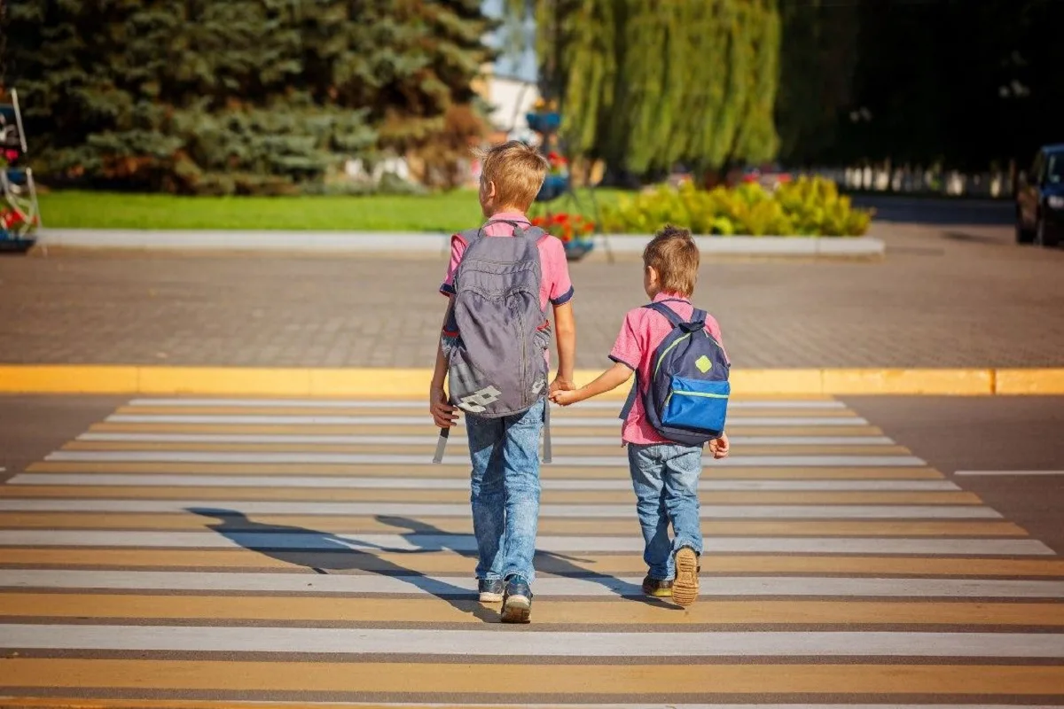
Уважаемые родители!
В целях профилактики детского дорожного транспортного травматизма и обеспечения у детей формирования навыков и знаний по соблюдению Правил дорожного движения, просим Вас ознакомиться с данными памятками и поговорить об этом с Вашими детьми!

Slide 3
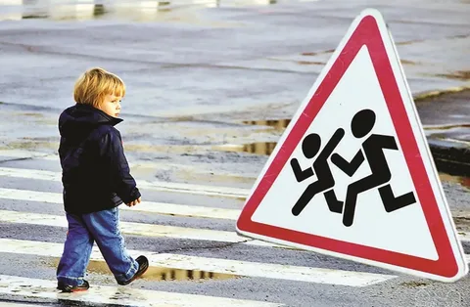
Специальными исследованиями установлено, что дети иначе, чем взрослые, переходят через дорогу.
Дети же начинают наблюдение за проезжей частью, только подойдя к краю дороги или уже находясь на ней. В результате - мозг ребенка не успевает «переварить» информацию и дать правильную команду к действию. Кроме того, дети младшего возраста переносят в реальный мир свои представления из микромира игрушек, компьютерных игр. Например, убеждение в том, что реальные транспортные средства могут в действительности останавливаться на месте так же мгновенно, как и игрушечные.

Slide 4
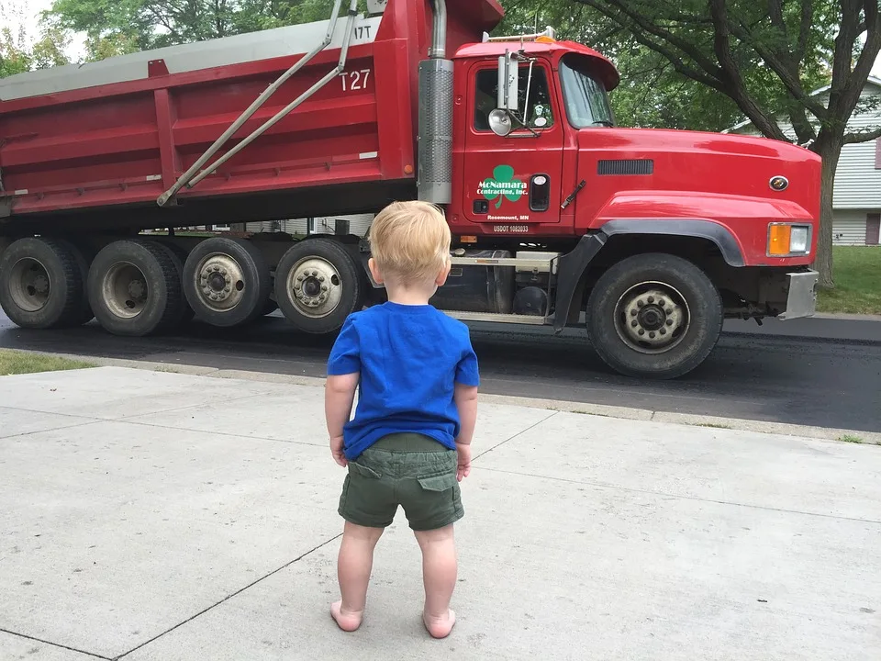
Внимание детей избирательно и концентрируется не на предметах, представляющих опасность, а на тех, которые в данный момент интересуют его больше всего, да и время восприятия звукового сигнала у детей гораздо больше, чем у взрослых. Оценка же движущихся транспортных средств подвержена влиянию контрастов. Чем больше размер транспортного средства, значительнее его отличие по цвету и звуку от окружающей обстановки, тем быстрее дети представляют его движение, а значит, и реагируют по-разному.

Slide 5
О чем следует помнить взрослым участникам движения:
в 6 лет ребенок видит на уровне 105 см от земли, в 10 лет эта цифра достигает 130 см. Ребенку практически постоянно требуется смотреть вверх, чтобы увидеть дорожные знаки и светофоры;
когда ребенок видит сам, он предполагает, что его тоже видят. Но очень часто из-за маленького роста его могут просто не заметить или заметить слишком поздно;
примерно до 11 лет дети не способны анализировать действия на основании абстрактной гипотезы. Все внимание они сосредотачивают на том, что действительно происходит, а не на том, что может произойти;
ребенок, который ходит по одному маршруту, становится менее внимательным. Сначала он готов переоценить опасность, затем постепенно начинает недооценивать ее;
на улице, если ребенок пугается приближающейся опасности, он чаще всего поступает неадекватно: импульсивно старается убежать либо останется на месте, не обращая внимания на ситуацию.

Slide 6
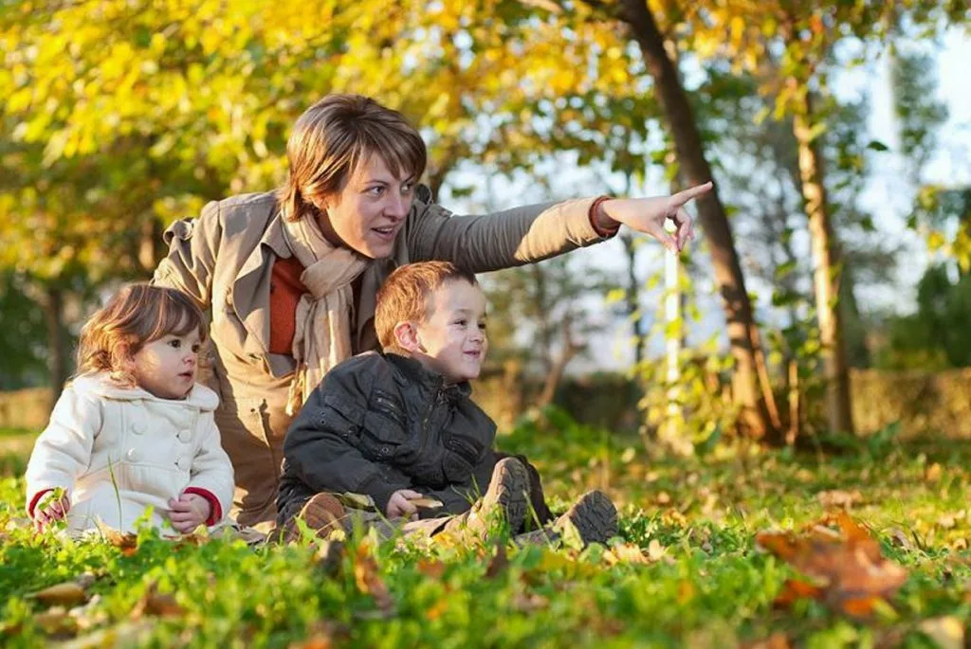
Как научить детей соблюдать ПДД:
Необходимо учить детей не только соблюдать правила дорожного движения, но и с самого раннего возраста учить их наблюдать и ориентироваться. Необходимо учитывать, что основной способ формирования навыков поведения – наблюдение, подражание взрослым и, прежде всего родителям. Многие родители, не понимая этого, личным примером обучают детей неправильному поведению.

Slide 7

Переходите проезжую часть только на зеленый сигнал светофора.
Объясняйте ребенку, что переходить дорогу на зеленый мигающий сигнал нельзя. Он горит всего три секунды, можно попасть в ДТП.

Slide 8
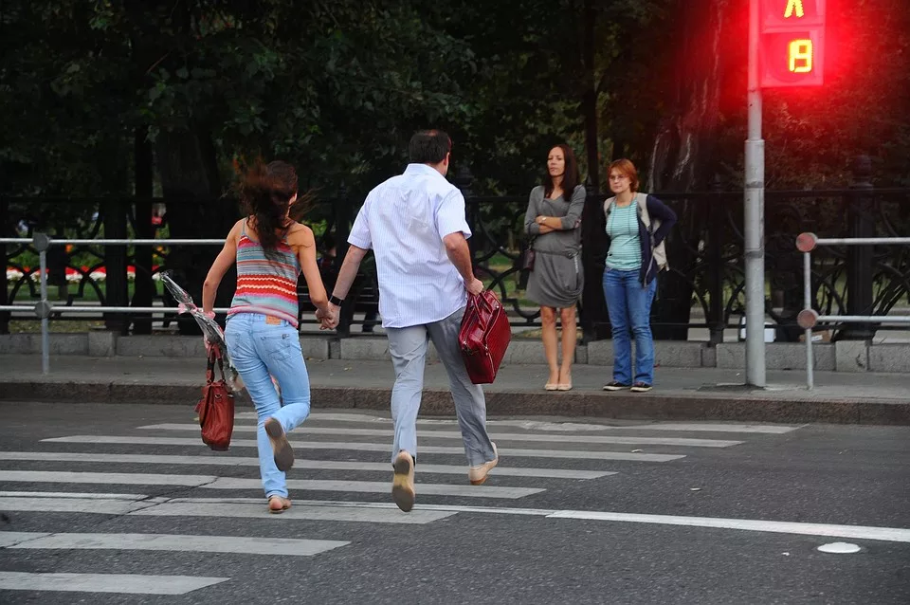
Находясь с ребенком на проезжей части дороги, не спешите переходить дорогу.
Иначе Вы научите спешить там, где надо наблюдать и обеспечить безопасность.

Slide 9
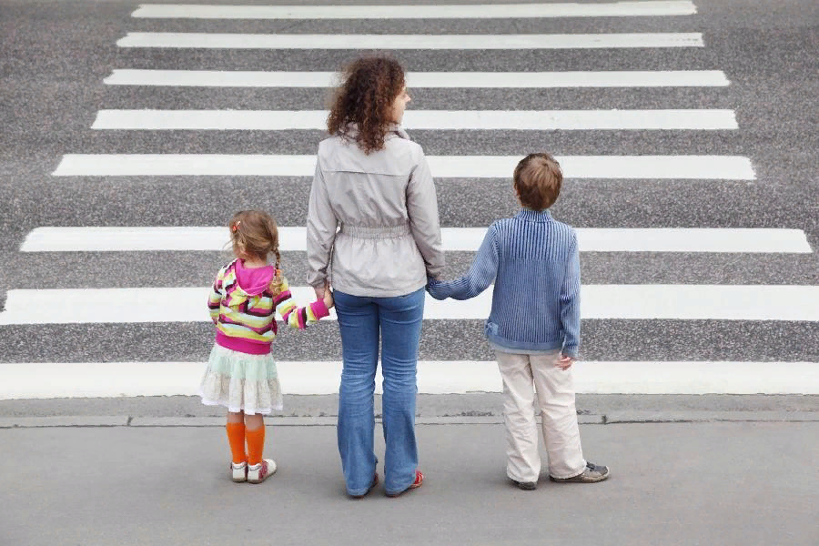
Не посылайте ребенка переходить или перебегать дорогу впереди вас – этим Вы обучаете его идти через дорогу, не глядя по сторонам. Маленького ребенка надо крепко держать за руку, быть готовым удержать при попытке вырваться – это типичная причина несчастных случаев.

Slide 10
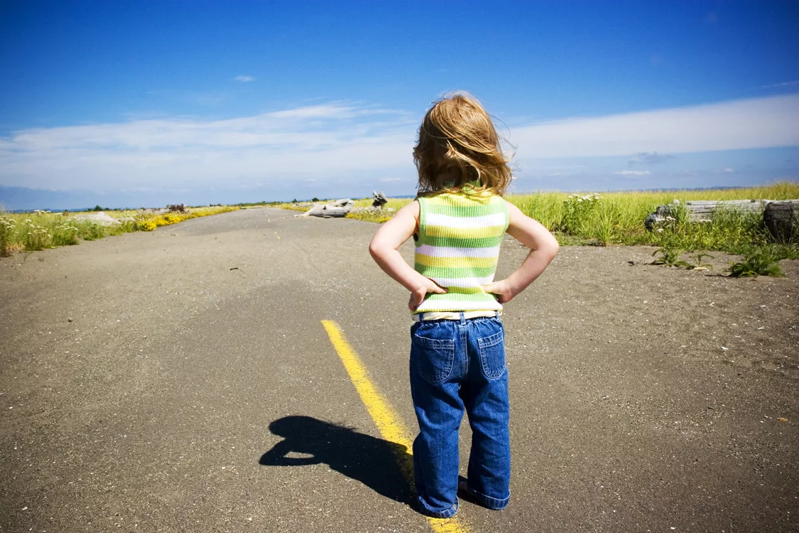
Учите ребенка замечать машину. Иногда ребенок не замечает машину или мотоцикл издалека. Научите его всматриваться вдаль, быстро замечать машину.

Slide 11
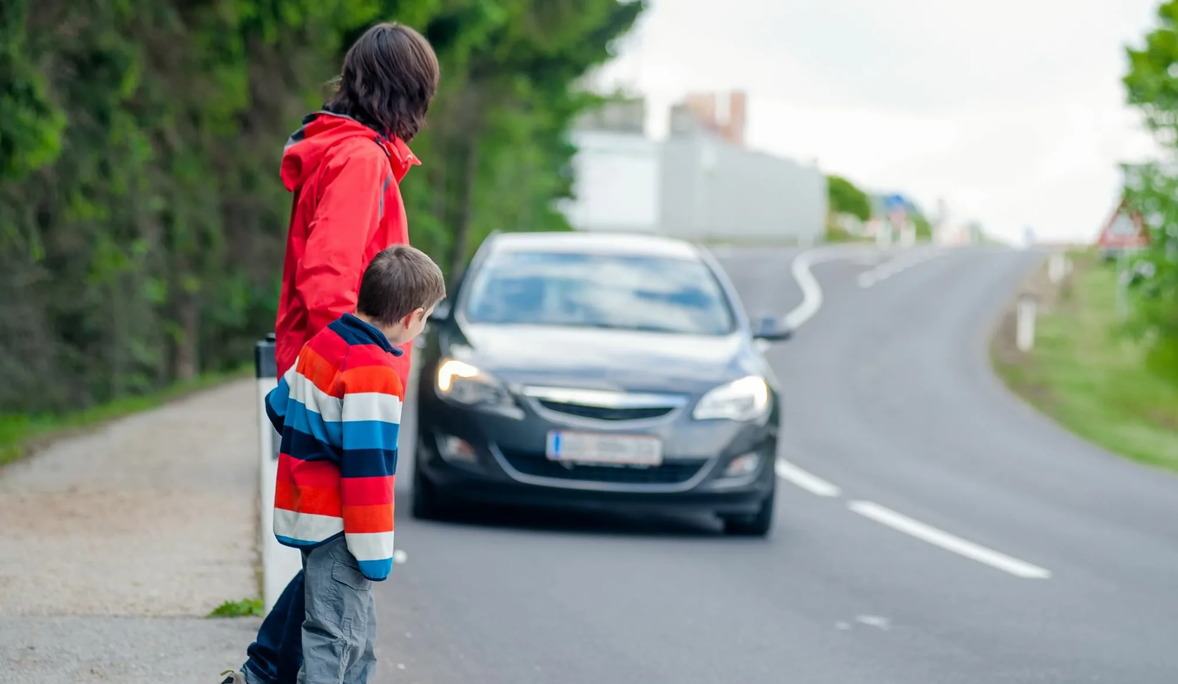
Учите ребенка оценивать скорость и направление будущего движения машины.
Научите ребенка определять, какая машина едет прямо и какая готовится к повороту.

Slide 12
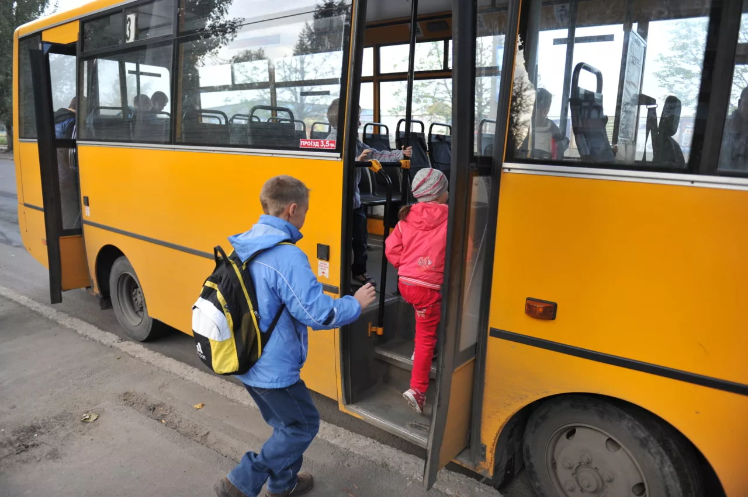
Твердо усвойте сами и научите ребенка, что входить в любой вид транспорта и выходить из него можно только тогда, когда он стоит.
Объясните ребенку, почему нельзя прыгать на ходу.

Slide 13
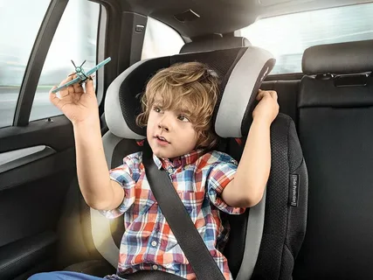
8. Всегда пристегивайтесь ремнями безопасности и объясняйте ребенку, зачем это нужно делать. Если это правило автоматически выполняется вами, то оно будет способствовать формированию у ребенка привычки пристегиваться ремнем безопасности. Ремень безопасности для ребенка должен иметь адаптер по его росту (чтобы ремень не был на уровне шеи).
Дети до 12 лет должны сидеть в специальном детском удерживающем устройстве (кресле) или занимать самые безопасные места в автомобиле: середину и правую часть заднего сиденья

Slide 14
Отнеситесь ответственно к нашим советам. Ведь от вашей культуры поведения на улице, в общественном транспорте, от вашего уважения правил дорожного движения зависит жизнь и здоровье ребенка!

